Slide 1
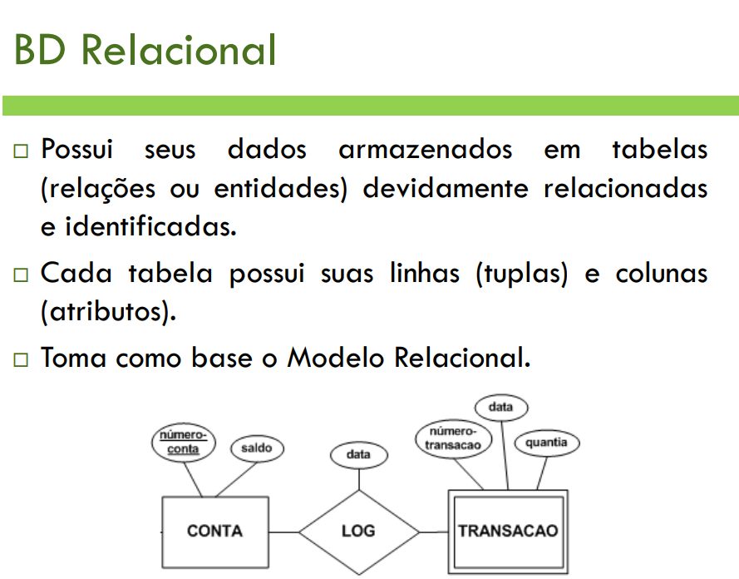

Slide 2
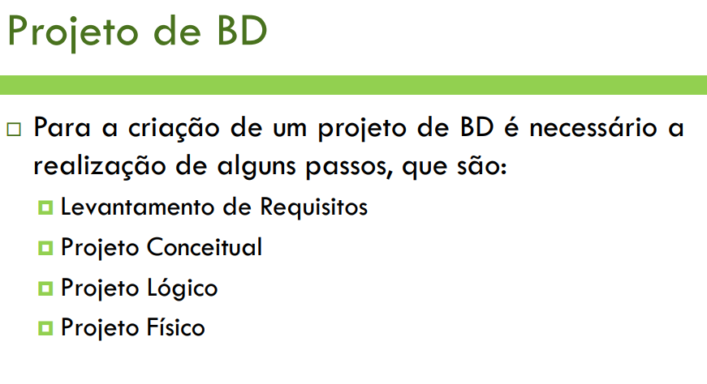

Slide 3
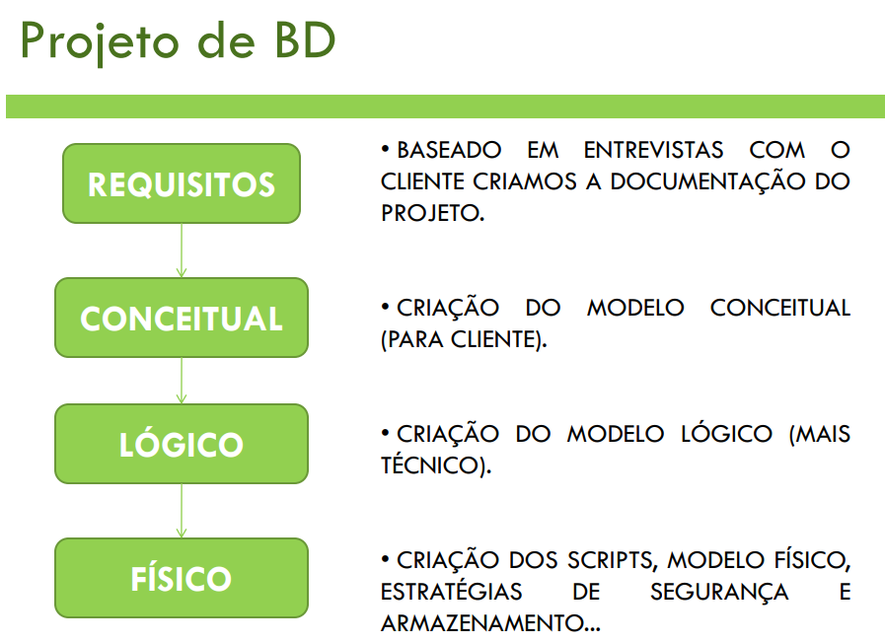

Slide 4
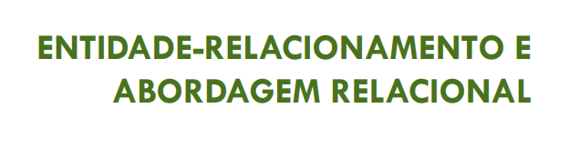
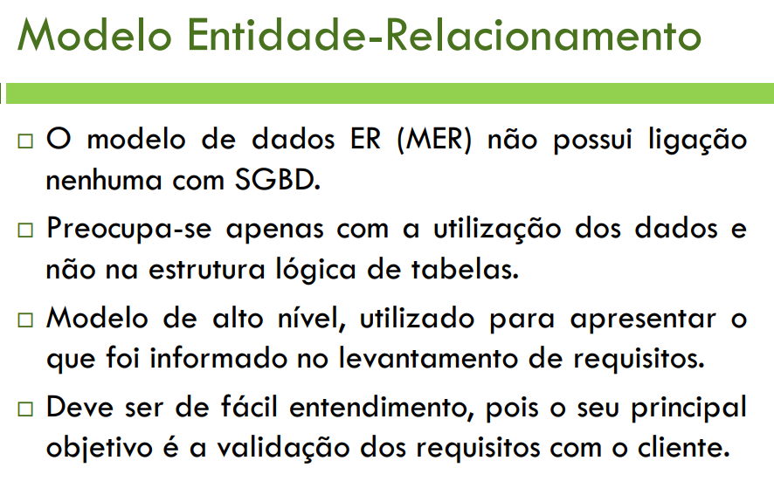

Slide 5
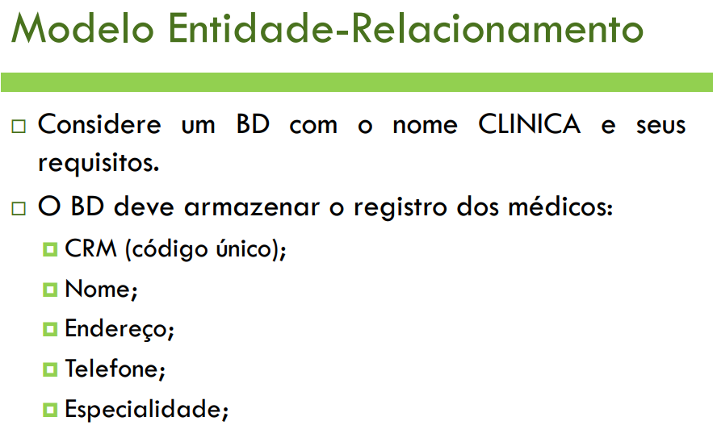

Slide 6
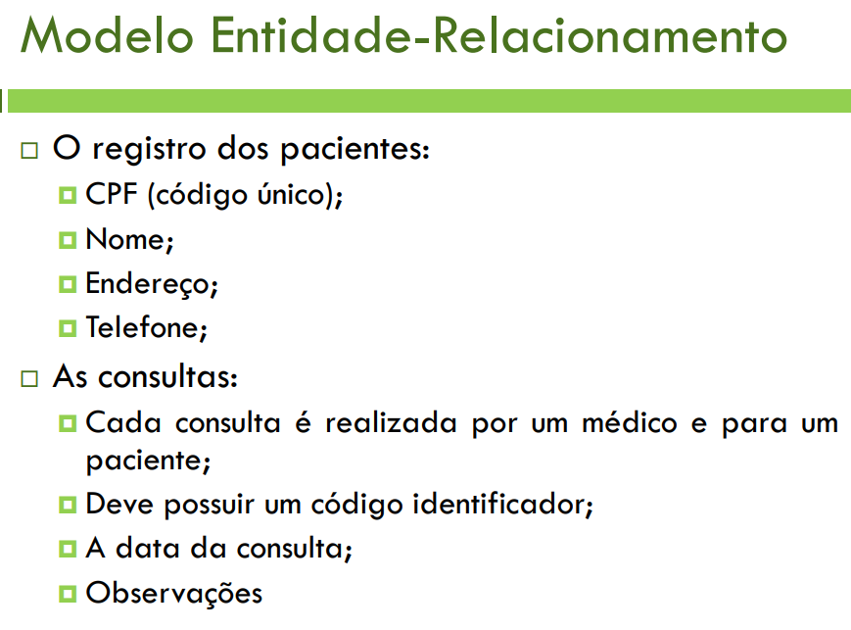

Slide 7
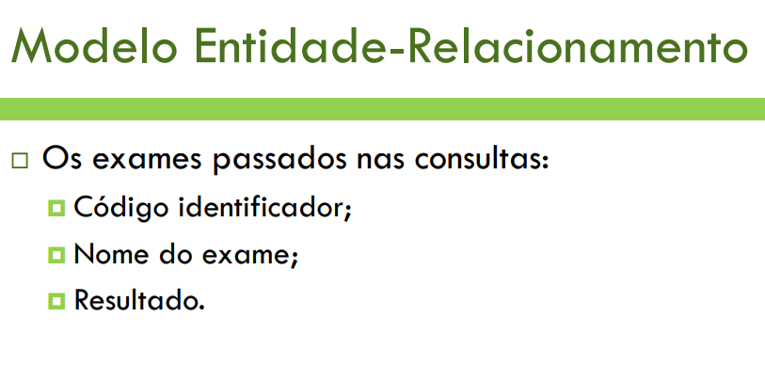

Slide 8
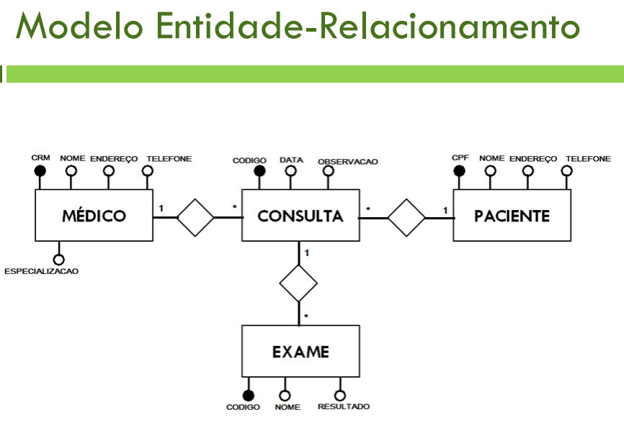

Slide 9
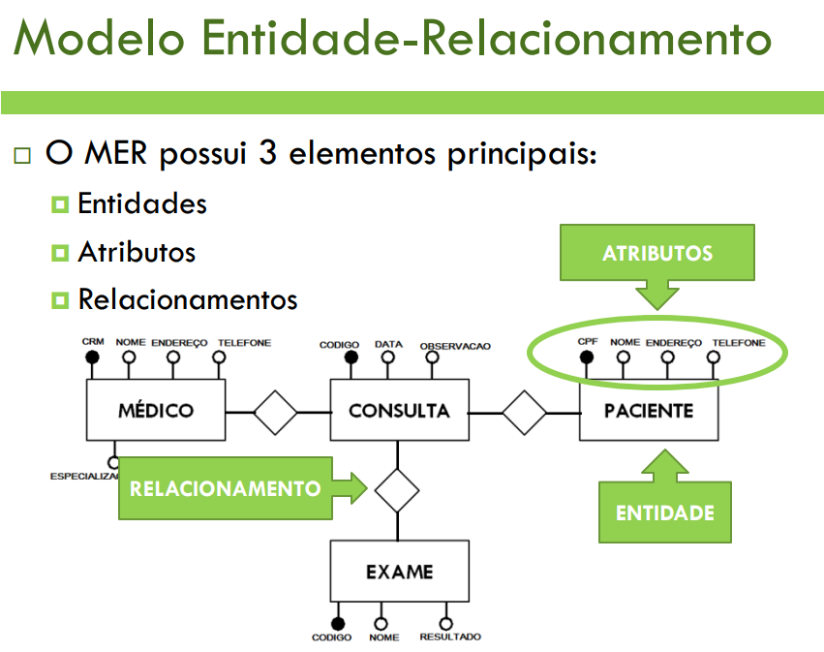

Slide 10
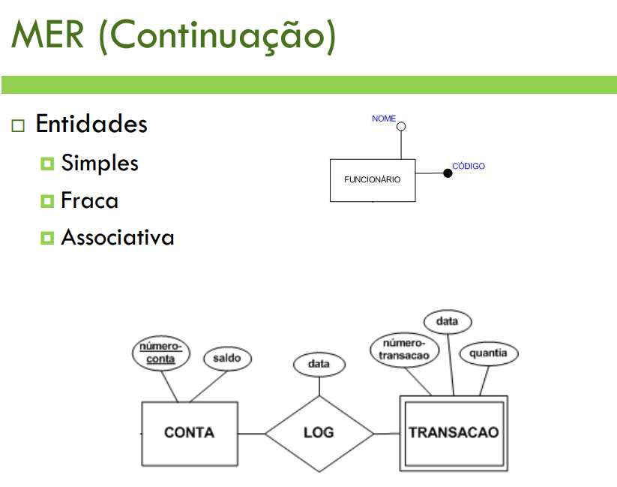

Slide 11
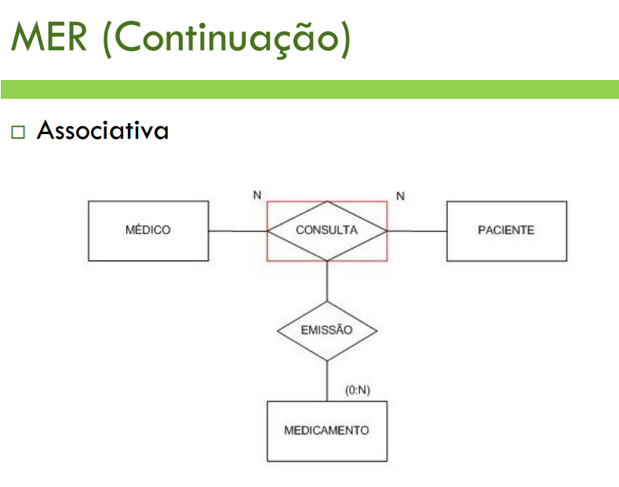

Slide 12
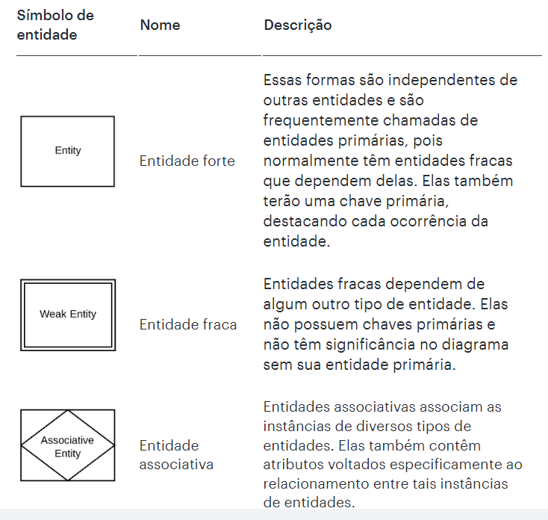

Slide 13
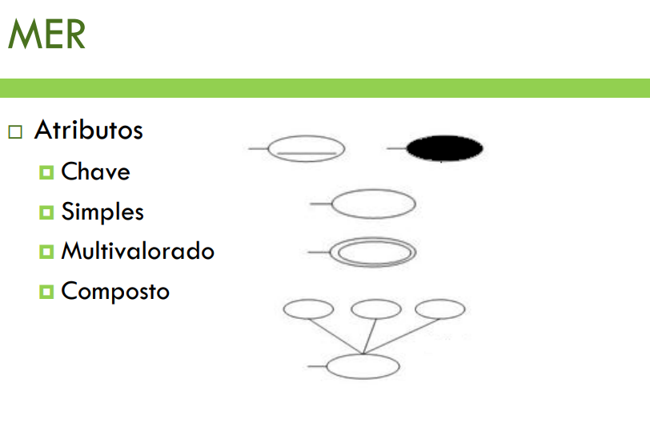

Slide 14
E o que são atributos?
Os atributos descrevem as propriedades das entidades. A entidade pessoa pode ter como atributo o nome, data de nascimento, idade, endereço. Como as entidades, também existem alguns tipos de atributos, que são: os atributos simples, atributos compostos, atributos multivalorados, atributos derivados e atributos chave. Agora veremos cada um deles:

Slide 15
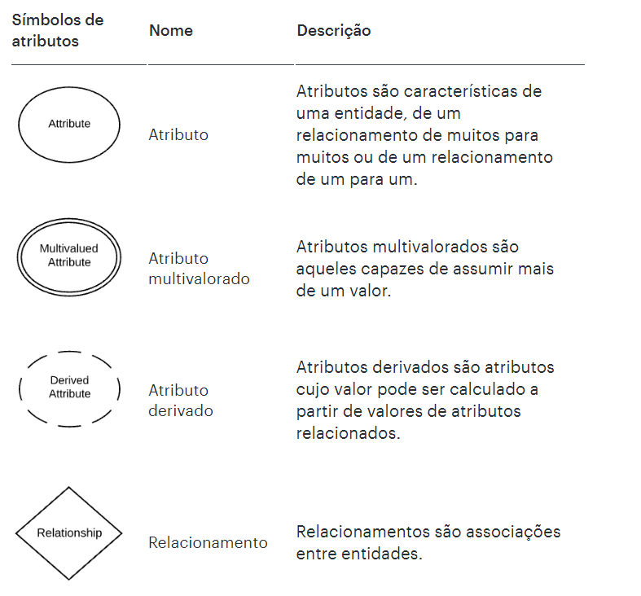

Slide 16
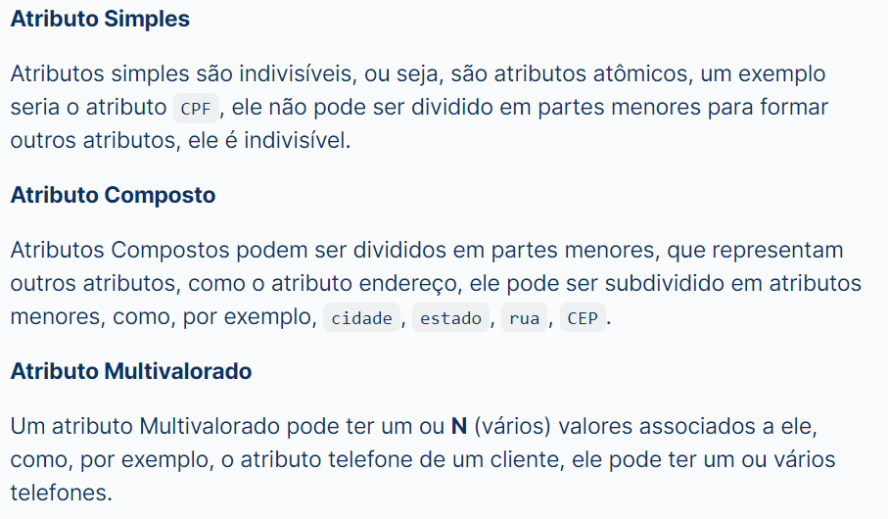

Slide 17
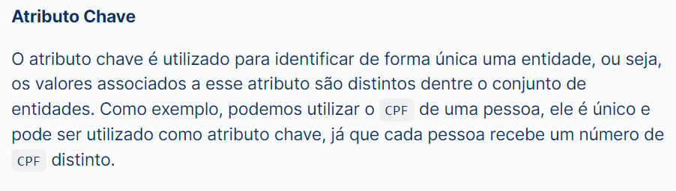

Slide 18
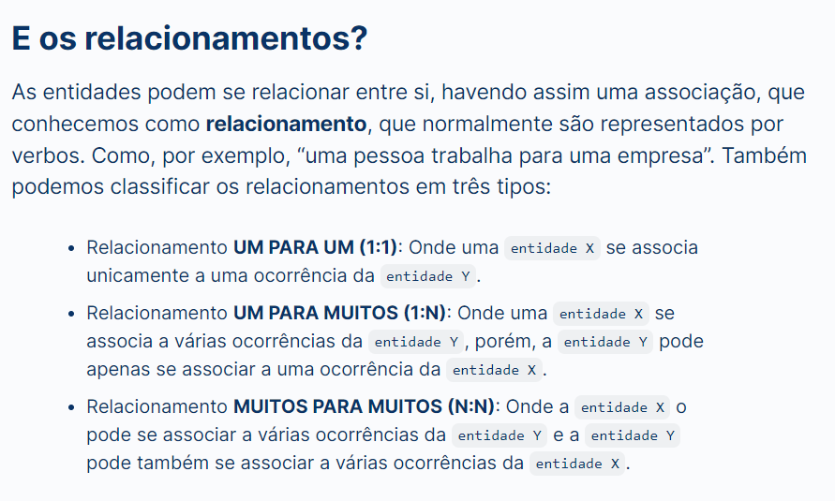

Slide 19
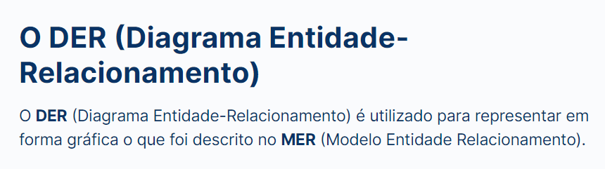

Slide 20
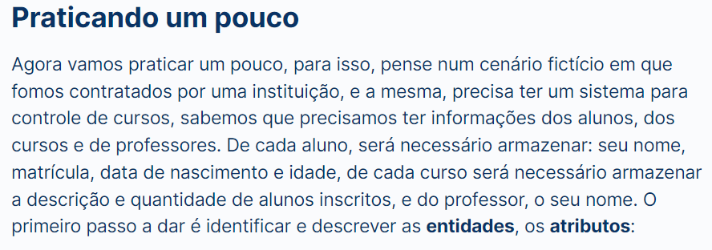

Slide 21
Nesse cenário podemos identificar como entidades: aluno, curso e professor.
Portanto, os atributos da entidade aluno serão nome, data de nascimento e idade.
Os atributos da entidade curso serão descrição e quantidade de alunos inscritos.
A entidade Professor tem como atributo único o nome.
Assim podemos representar de forma gráfica as entidades e os atributos identificados, como na imagem abaixo:

Slide 22
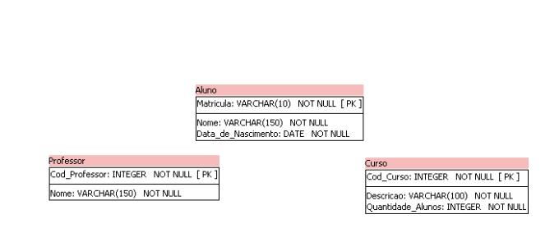

Slide 23
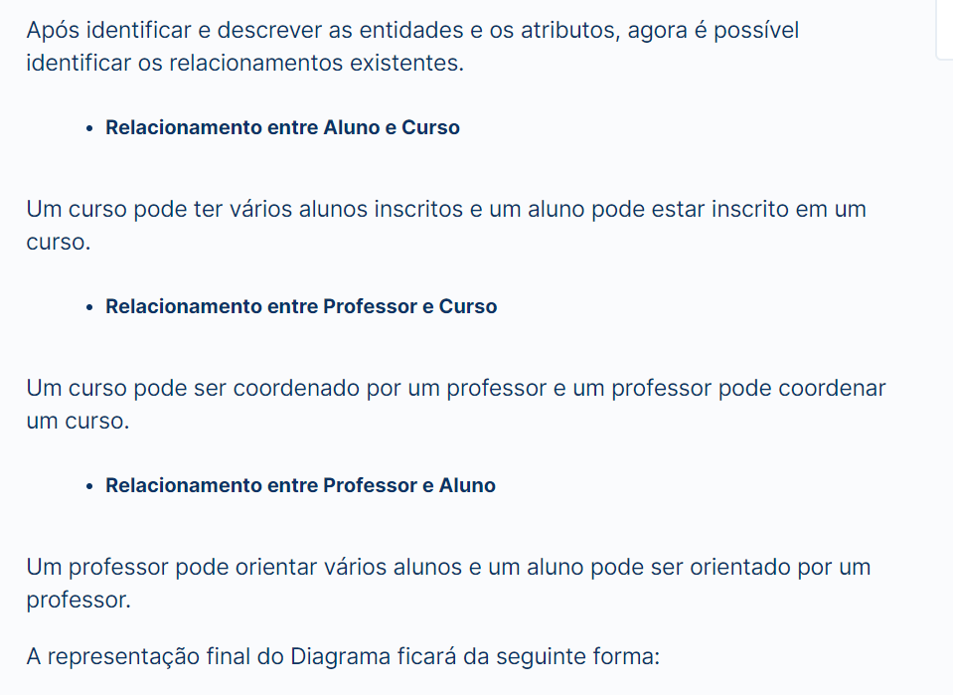

Slide 24
